Slide 1
Тема: Маркетплейс
СДЭК. Маркет
и его развитие
__________________________________________________________________________________________________________________________________________________________________________________________________________________
__________________________________________
____________________________________________________________________________________
2022г.

Slide 2
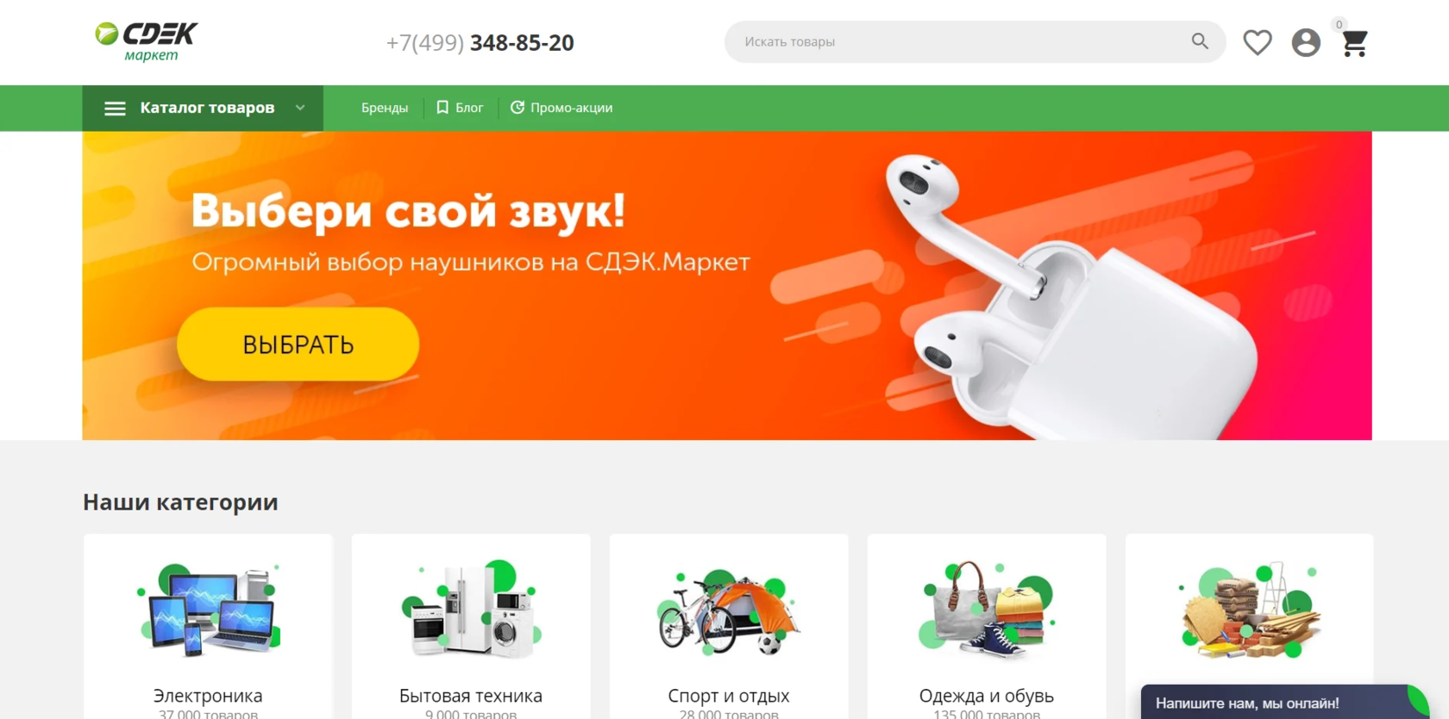
История возникновения маркетплейса «СДЭК.Маркет»
Маркетплейс «СДЭК.Маркет», был зарегистрирован в форме ООО «СДЭК.Маркет» 22.07.2019г. в городе Ростов-На-Дону. Краткое наименование: СДЭК.МАРКЕТ.
Компания выросла из логистического оператора, а потом занялась созданием собственной торговой площадки. Именно за счет доставки маркетплейс СДЭК.Маркет получает большую часть прибыли, что позволяет минимизировать комиссии для продавцов.
Новая торговая площадка с множеством магазинов «СДЭК.Маркет» работает по принципу Aliexpress.

Slide 3
Основные товарные группы маркетплейса «СДЭК.Маркет»
Компания реализует множество товаров, основными группами товаров являются следующие:
01
Электроника
02
Товары для дачи
03
Спорт и отдых
04
Бытовая техника
Одежда и обувь
Строительство и ремонт
05
06
Красота и здоровье
07
Автотовары
08
Товары для животных
09

Slide 4
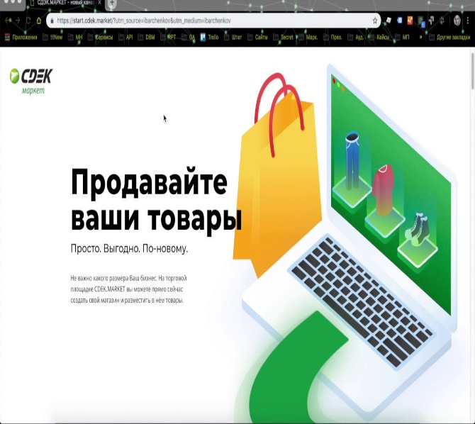
Основные преимущества маркетплейса «СДЭК.Маркет»
К платформе легко подключиться и продавать, так как существует простота работы с товаром
Нет абонентской платы и комиссий с продаж
Продавец самостоятельно устанавливает оптовые и розничные цены
Платформа «СДЭК.Маркет» обеспечивает полное кассовое обслуживание
Продавцы получают полную информацию о покупателях, оформивших заказ
Перевод платежей за проданный товаров осуществляется быстро
Полная автоматизация документооборота
Площадка не конкурирует с магазинами
Реализована возможность размещения рекламы и продвижения
Продавцам нет необходимости иметь свой сайт
Доступны партнёрские и маркетинговые программы
Компания помогает быстро запустить и увеличить продажи

Slide 5
Тарифы маркетплейса «СДЭК.Маркет»
Первые 3 месяца плата за заказы переданные в доставку не берётся. После первых 3-х бесплатных месяцев, берётся плата в размере 25 руб. за каждый отправленный заказ. Всего компания «СДЭК.Маркет» предлагает 3 варианта тарифов:
01
Тариф «Старт»
Устанавливается всем новым российским клиентам на первые три месяца, после чего переходит в тарифный план «Базовый». Продавец оплачивает только 4% комиссии от каждой сделки и больше ничего.
01
02
Тариф «Базовый»
Отличается от «Старта» лишь дополнительной фиксированной комиссией в 25 рублей за каждую отправленный заказ. Фактически для российских предпринимателей предусмотрено всего два тарифных плана.
02
Тариф «Cross border»
Этот вариант маркетплейс предлагает для продавцов из других стран. Они могут размещать свои товары на площадке и отправлять в Россию через фирменную доставку компании.
03

Slide 6
Миссия маркетплейса «СДЭК.Маркет» в лозунговой форме
01
Мы гордимся тем, что первыми в мире создали торговую площадку на базе крупнейшего логистического оператора, с доставкой по России.
1
Мы ставим своей целью предоставить покупателям возможность совершать безопасные дистанционные покупки максимально простым способом с удобной и выгодной доставкой.
02
Мы стремимся предлагать продавцам передовые технологии в области онлайн-продаж и внедряем современные инструменты для совершения сделок купли-продажи с наименьшими издержками как для крупного так и для стартующего бизнеса.
03
Мы обеспечиваем круглосуточный сервис для покупателей, помогая им оформлять покупки, одновременно открывая широкие каналы для взаимодействия с продавцами по любым вопросам, относящихся к качеству и характеристикам выбираемых товаров.
04
04
06
В наших планах «расширить границы» и помочь продавцам и покупателям оформлять покупки во всех странах присутствия компании СДЭК.

Slide 7
Показатели капитала маркетплейса ООО «СДЭК.Маркет» с 2019-2020гг.

Slide 8
Показатели доходности, прибыли и рентабельности ООО «СДЭК.Маркет» с 2019-2020гг.
№ п/п | показатели | 2019г., тыс. руб. | 2020г.,тыс. руб. | Отклонение , тыс. руб. | Отклонение,%
1 | Выручка | 114 | 6 276 | +6162 | 5405,2
2 | Себестоимость продаж | 749 | 9 388 | +8639 | 1153,4
3 | Валовая прибыль (убыток) | -635 | -3 112 | -2477 | -
4 | Управленческие расходы | 54 | 1 529 | +1475 | 2731,4
5 | Прибыль (убыток) от продаж | -689 | -4 641 | -3952 | -
6 | Прочие доходы | 16 | 21 | +5 | 31,25
7 | Прочие расходы | 107 | 3 | -104 | -97,19
8 | Прибыль (убыток) до налогообложения | -780 | -4 623 | -3843 | -
9 | Налог на прибыль | 5 | 72 | +67 | 1340,0
10 | Чистая прибыль (убыток) | -785 | -4 695 | -3910 | -

Slide 9
Показатели ликвидности и финансовой устойчивости предприятия ООО «СДЭК.Маркет» с 2019-2020гг.

Slide 10
Посещаемость маркетплейса «СДЭК.Маркет»
Маркетплейс «СДЭК.Маркет» посещают более 1,5 миллионов людей в месяц.
У «СДЭК.Маркет» более 5000 точек доставки товаров по России, а также есть возможность оформления доставки в любую страну мира.

Slide 11
Основные направления маркетлейса «СДЭК.Маркет» для повышения качества обслуживания продавцов и покупателей
01
02
03
04
Повысить маржинальность для продавцов за счёт предоставления передовых методов: «коллективные покупки», «безопасные сделки» и т.п.
Упросить самообслуживания покупателей, предоставив обучающие материалы и инструкции
Предоставить продавцам больше инструментов для взаимодействия с покупателем

Slide 12
Пути развития интернет-бизнеса маркетплейса «СДЭК.Маркет»
2019
2020
2021
2022
2025
Маркетплейс «СДЭК.Маркет» – создан, чтобы развивать интернет-бизнес передовыми методами!

Slide 13
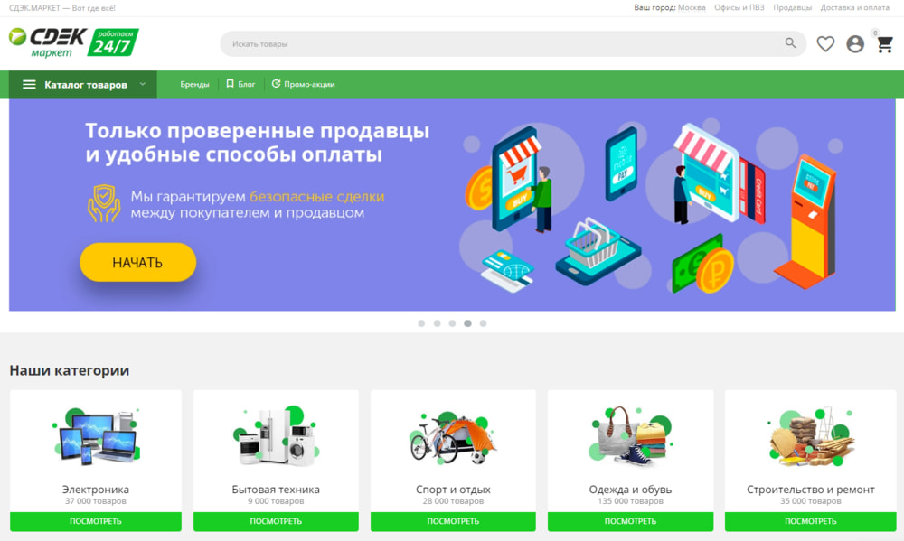
Вывод
Шопинг в интернете - это удобно, комфортно, выгодно и безопасно, если следовать всем правилам.
Кроме этого, маркетплейс может стать прибыльным бизнесом, если процессы защиты и контроля настроены и автоматизированы верно.

Slide 14
СПАСИБО ЗА ВНИМАНИЕ!

